Slide 1
생성 인공지능과 에이전트 시스템

Slide 2


기계학습: 분류/회귀 문제는 데이터의 학습으로 해결
교사학습/지도학습
생성

Slide 3
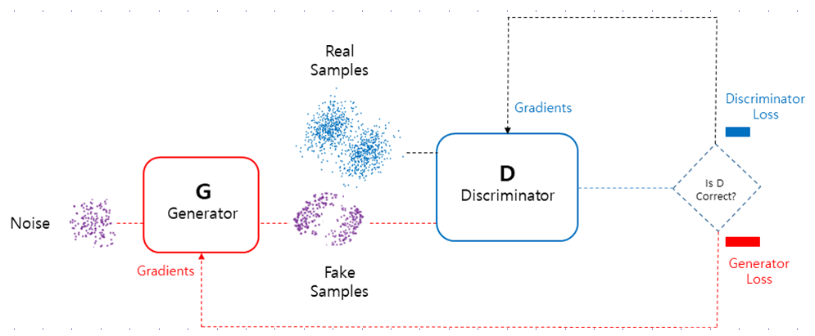
GAN(Generative Adversarial Network)

Slide 4
Generator(생성기)
  "Generator"는 실제와 유사한 새로운 데이터를 생성하려는 것을 목표로 합니다. 생성기는 가짜 작품을 만드는 인간 예술 위조자와 유사하게 취급 될 수 있습니다.
Discriminator(판별기)
  입력 데이터가 원래 데이터 세트에 속하는 '실제’인지 아니면 위조자에 의해 생성된 '가짜’인지 인식하는 것을 목표로합니다. 이 시나리오에서 판별자는 진실 또는 사기로 작품을 감지하려는 경찰 (또는 예술 전문가)와 유사합니다.
생성기와 판별기의 상호작용
  생성기는 대적자인 판별자를 가지고 있다고 생각할 수 있습니다. 생성기 (위조자)는 판별기가 더 이상 가짜로 구분하지 못하도록 데이터를 생성하는 방법을 배워야 합니다. 이 두 팀 간의 경쟁이 지식을 향상시키는 것이며, 생성기가 현실적인 데이터를 생성할 때까지 지식이 향상됩니다.

Slide 5
GAN의 수학적 모델링
전방향 신경회로망: Universal approximator(보편근사기)
판별기
  판별기의 가중치는 실제 데이터 입력 x가 실제 데이터 세트에 속하는 것으로 분류되는 확률을 최대화하고, 가짜 이미지가 실제 데이터 세트에 속하는 것으로 분류되는 확률을 최소화하도록 업데이트됩니다. 즉, 사용되는 손실/오차 함수는 D(x) 함수를 최대화하고 D(G(z))를 최소화합니다.
생성기
  생성기 신경망 G(z)는 입력 잡음 변수 z를 원하는 데이터 공간 x(예: 이미지)로 매핑하는 것입니다. 반대로, 두 번째 신경망 D(x)는 판별자를 모델링하고 데이터가 실제 데이터 세트에서 왔을 확률을 (0,1) 범위에서 출력합니다.
  생성기의 가중치는 가짜 이미지가 실제 데이터 세트에 속하는 것으로 분류되는 확률을 최대화하도록 최적화됩니다. 이 네트워크에서 사용되는 손실/오차 함수는 D(G(z))를 최대화합니다.

Slide 6
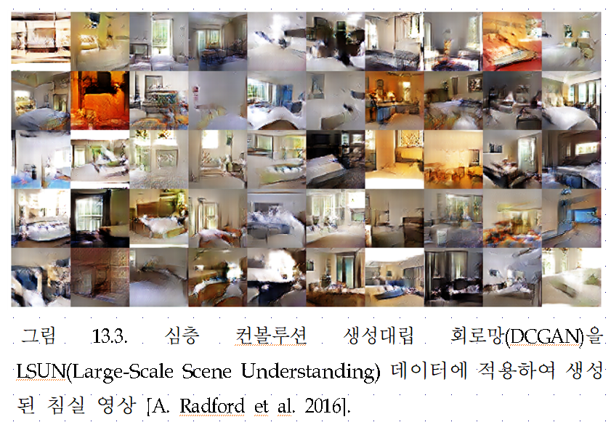

Slide 7
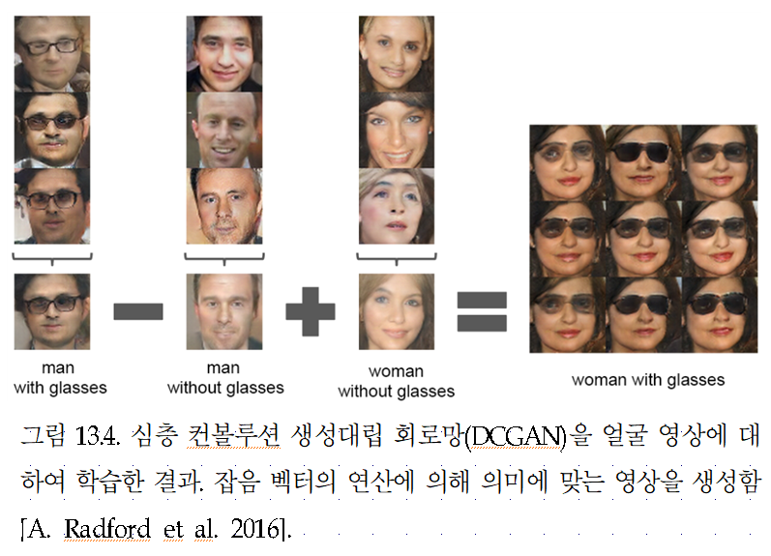

Slide 8
확산모델(Diffusion Model)
생성대립 회로망은 학습이 안정적이지 않고 대립망의 존재 때문에 생성된 출력의 다양성이 부족
확산모델은 비평형 열역학(Non-equilibrium Thermodynamics)에 착안하여 대립망을 포함하지 않고 데이터를 생성하는 모델
확산이란 물질이 고농도 지역에서 저농도 지역으로 이동하는 현상
물이 들어있는 잔에 잉크를 한 방울 떨어뜨렸다고 가정하자. 처음에는 한 지역에 고농도로 존재하는 잉크가 시간이 지날수록 확산되어 물 전체에 고르게 퍼지게 되고 결국 평형 상태에 이르게 될 것 이다. 이 과정을 역으로 재현하여 잉크가 물 전체에 퍼져있는 상태에서 처음에 잉크가 물에 떨어진 모양을 재현할 수 있을까? 확산모델은 이 과정을 역으로 재현하는 모델을 만들어내고자 한다.

Slide 9
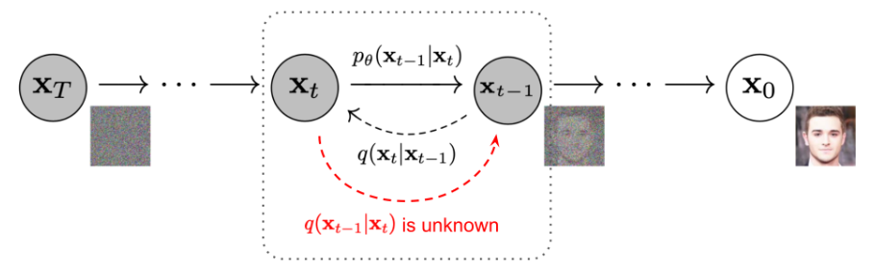
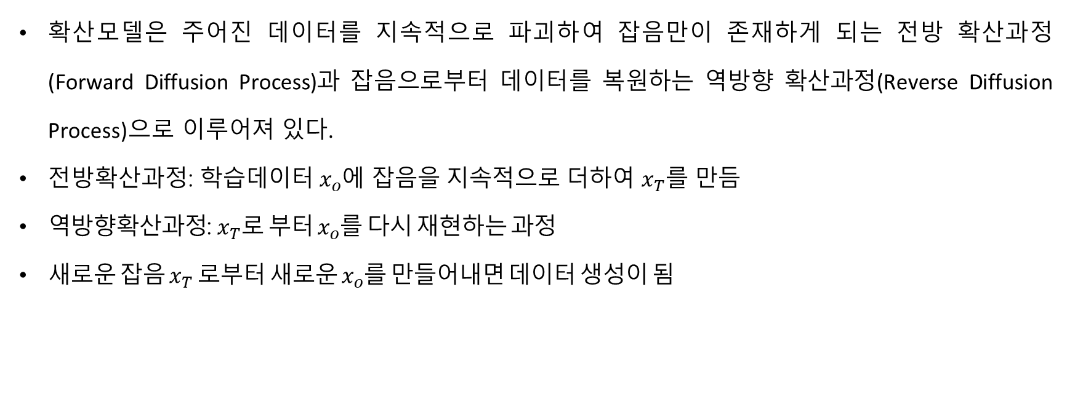
확산모델은 주어진 데이터를 지속적으로 파괴하여 잡음만이 존재하게 되는 전방 확산과정(Forward Diffusion Process)과 잡음으로부터 데이터를 복원하는 역방향 확산과정(Reverse Diffusion Process)으로 이루어져 있다.
전방확산과정: 학습데이터 $x_{o}$에 잡음을 지속적으로 더하여 $x_{T}를$ 만듬
역방향확산과정: $x_{T}로$ 부터 $x_{o}$를 다시 재현하는 과정
새로운 잡음 $x_{T}$로부터 새로운 $x_{o}$를 만들어내면 데이터 생성이 됨

Slide 10
과학연구 에이전트 시스템: 구글 부과학자(co-Scientist)-’25.2.19
에이전트(Agent)
  환경을 인식하고 판단하여 행동을 하는 지능적인 개체
  챗봇: 사용자 질문을 이해하고 답변을 생성
  콘텐츠 추천시스템: 사용자 데이터를 기반으로 콘텐츠 추천
에이전트 시스템(Agentic System)
  하나 이상의 에이전트가 상호작용(협력과 경쟁)하여 문제를 해결하는 시스템
  단일 에이전트 시스템: 단일 에이전트가 환경과 상호작용하며 문제해결
  다중 에이전트 시스템: 여러 에이전트가 협력과 경쟁을 통하여 문제 해결
    협력: 작업을 분담하여 공동 목표 수행
    경쟁: 목표를 수행하기 위하여 각 에이전트가 경쟁을 통해 우수한 해결첵을 제시
직관적 비유: 에이전트-개별직원, 에이전트 시스템-회사 조직
LLM 기반 에이전트
  대형언어모델(LLM, Large Language Model)을 활용한 에이전트

Slide 11
구글 부과학자(co-Scientist)
구글 Gemini 2.0을 기반으로 한 다중 에이전트 에이전트(Agent)
“과학자 중심 협력 모델”을 기반으로 과학적 방법론을 반영하도록 설계
  연구자가 자연어로 연구 목표를 입력
  관련 문헌 검색 및 논리적 분석을 통해 기존 연구를 요약 및 종합
  새롭고 독창적인 연구 가설과 실험 프로토콜을 제안
  AI 생성 연구가설이나 연구 제안에 연구자가 원하는 특성과 제약 조건 설정 가능
  연구자와 AI의 협업: 연구자의 아이디어와 가설을 제공하고, AI 생성 가설을 수정하거나 채팅을 통해 AI 방향성을 조정하는 등 다양한 협업 가능
핵심 알고리즘
  자기 대결 기반 과학적 토론 과정을 통해 새로운 연구 가설 생성
  토너먼트 방식 평가를 통해 우수한 가설 선별
  가설 진화 과정을 통해 지속적인 가설 품질 향상

Slide 12
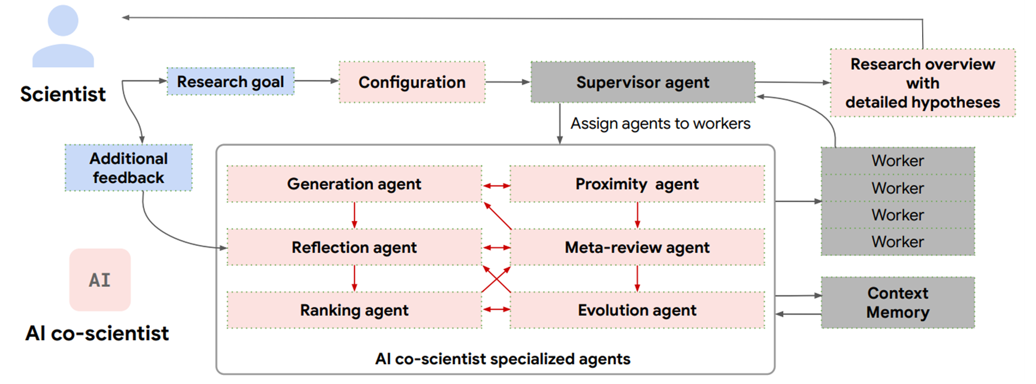
입력된 연구목표를 받아 연구계획 구성-> 이 계획이 감독 agent에게 전달되면, 감독 agent는 이를 평가하여 각 특화 agent에게 가중치와 자원을 할당하고, 이 가중치에 따라 agent들을 작업 큐에 worker processes로 등록한다. Worker processes는 agent들의 작업 큐를 실행하며, 시스템은 모든 정보를 종합해 세부 가설 및 제안서가 포함된 연구개요를 과학자에게 제공한다. “AI Co-Scientist의 특화 agent” 섹션에 있는 빨간색 박스는 각각 고유한 논리와 역할을 가진 개별 agent들이다. 파란색 박스는 과학자의 개입(입력 및 피드백) 부분이다. 짙은 회색 화살표는 시스템 내 정보 흐름이며, 빨간색 화살표는 특화 agent 간의 피드백 루프이다.

Slide 13
감독 agent는 특화 agent들을 조율하여 입력된 연구목표에 맞는 타당하고, 참신하며, 검증 가능한 가설/연구계획을 만들어 준다. 생성 agent는 연구목표에 부합하는 초기 가설목록을 생성한다. 이 가설들은 반영 agent의 검토를 거쳐, 순위 agent의 토너먼트 평가를 받는다. 진화, 근접도, 메타 리뷰 agent들은 토너먼트 상태를 기반으로 시스템 출력을 향상시킨다.

Slide 14
생성 agent: 연구 목표를 분석하여 초기 집중 분야를 생성하고 이를 반복적으로 확장하여 초기 가설/제안을 만들어 연구 과정을 시작한다.
반영 agent: 과학적 peer reviewer의 역할을 시뮬레이션하여, 생성된 가설과 연구 제안의 정확성, 품질, 참신성을 비판적으로 검토한다.
순위 agent: 각각의 다른 연구제안서를 반복적인 향상을 위해 "토너먼트" 방식으로 평가하고, 우선순위를 정한다. 이 과정에서는 쌍방 간의 모의 과학 토론이 활용되어 각 제안의 상대적 강점을 세밀하게 평가한다.
근접도 agent: 생성된 가설들 간의 근접도 그래프를 비동기적으로 계산하여, 유사한 아이디어들을 군집화 하거나 중복을 제거하고, 가설 공간을 효율적으로 탐색한다.
진화 agent: 반복적 가설 개선의 핵심적인 역할인 토너먼트에서 상위에 오른 가설들을 계속 정제시키는 역할을 한다. 그 정제 전략에는 기존 아이디어의 종합, 유추, 문헌 기반 세부 정보 보완, 비정통적(unconventional) 추론 탐색, 명확성을 위한 개념 단순화 등이 포함된다.
메타 리뷰 agent: 모든 리뷰로 부터 통찰을 종합하고, 토너먼트 토론에서 반복되는 패턴을 식별하여, 다른 agent들의 성능을 다음 반복에서 최적화하는 방식으로 지속적인 향상이 되도록 한다. 또한, 이를 통해 생성 가설 및 리뷰의 품질과 관련성도 다음 반복에서 향상된다. 상위 가설과 리뷰를 종합하여 연구 개요를 생성하여 이를 과학자가 검토하도록 한다.

